Slide 1

WEB - технологии
Образовательный центр
программирования
и высоких технологий

Slide 2

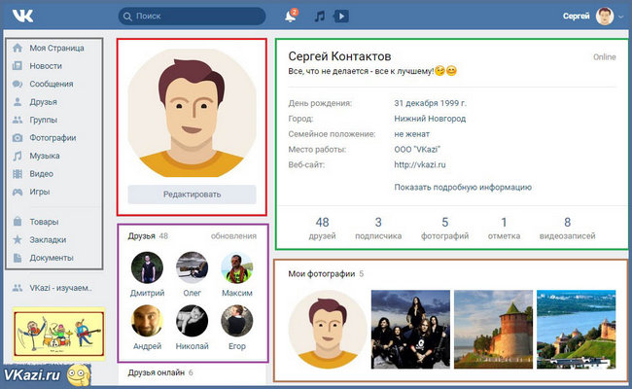


Slide 3


